Slide 1
Cómo usar el Informe sobre el Impacto en las Especies Víctimas (SVIS, por sus siglas en inglés) para combatir con eficacia los delitos contra la vida silvestre
Profesora Amanda Whitfort
Universidad de Hong Kong

Slide 2
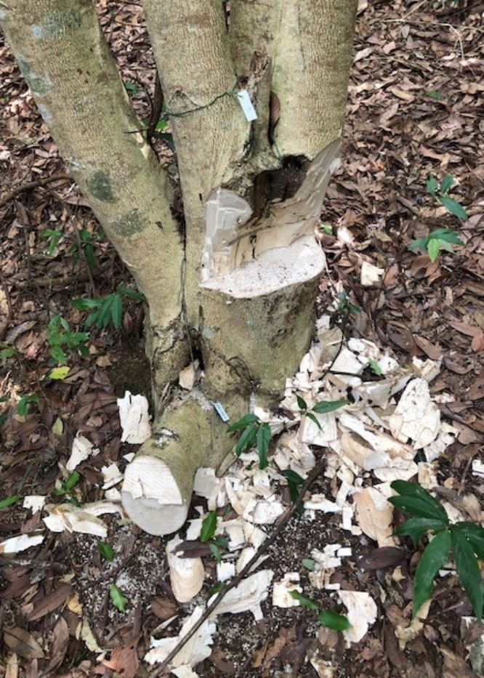
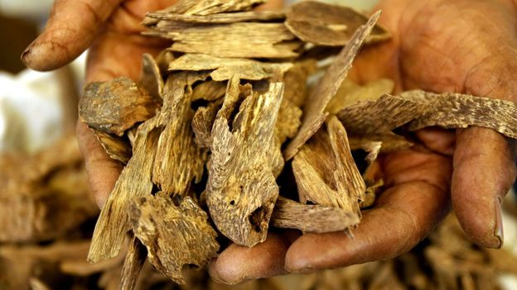
Sentencias disuasivas en Hong Kong: Los casos del agar
RAEHK contra Xie Jinbin; Expediente 195/2010 del Tribunal de Apelación de Hong Kong
La protección a través de la disuasión es el principal objetivo de la imposición de penas.
A diferencia de los casos de robo, aquí la restitución no es posible: el daño causado a las especies en peligro de extinción y al ecosistema no puede restaurarse. Por lo tanto, la imposición de penas debe centrarse en su protección.
RAEHK contra Wang Quanwen; Expediente 263/2104 del Tribunal de Apelación de Hong Kong
La vulnerabilidad del árbol proporciona el incentivo para que los tribunales utilicen sus poderes de imposición de penas para proteger los árboles y preservar el futuro de la especie con penas disuasorias.

Slide 3

Formación judicial
En 2018, con nuevas penas máximas, el Instituto Judicial de Hong Kong solicitó orientación sobre las leyes relativas a los delitos contra la vida silvestre y el impacto de dichos delitos.
Relevancia de los daños causados a especies y ecosistemas reconocidos en HK en HKSAR contra Wang (Tribunal de Apelación de Hong Kong 263/2014).
Necesidad de describir los daños a los jueces de una forma que aporte pruebas científicas fiables sin necesidad de llamar a un perito: La iniciativa del SVIS.
https://www.svis.law.hku.hk

Slide 4
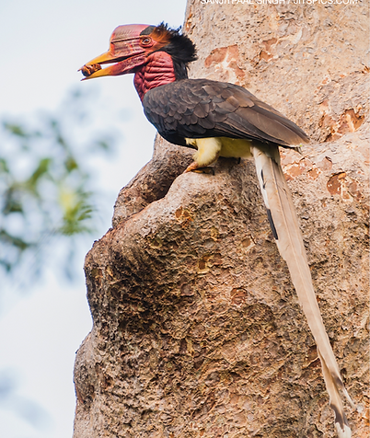
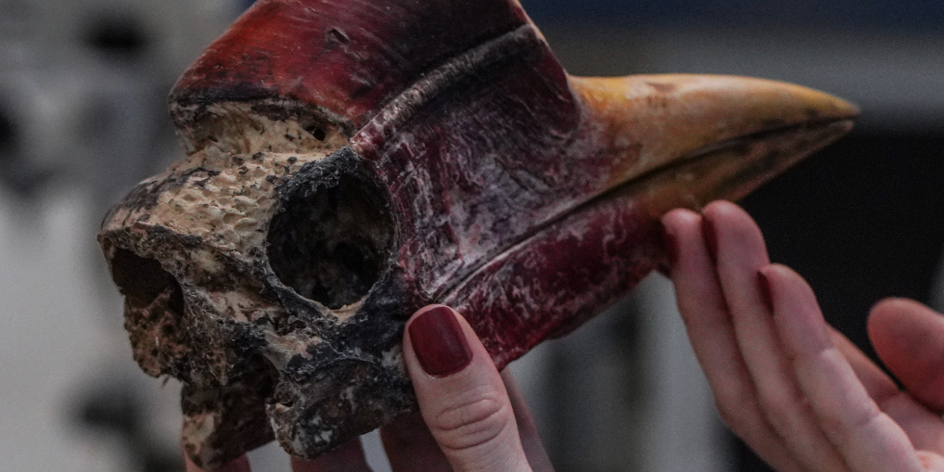
Elaboración de Informes sobre el Impacto en las Especies Víctimas
Redactados de conformidad con el derecho probatorio establecido en los tribunales penales.
Proporcionan a los fiscales datos fiables y científicos para su uso en el juicio y durante la preparación del caso.
Proporcionan un formato estándar que permite a nuestro equipo de la Universidad de Hong Kong (HKU) y los departamentos gubernamentales almacenar, revisar y actualizar los datos.
Proporcionan información sobre especies objetivo comunes y especies que aparecen regularmente en el comercio ilícito de vida silvestre.
Proporcionan pruebas del impacto sobre una especie concreta, tanto dentro como fuera de la jurisdicción, y valores comerciales actualizados de las especies en el mercado negro.

Slide 5
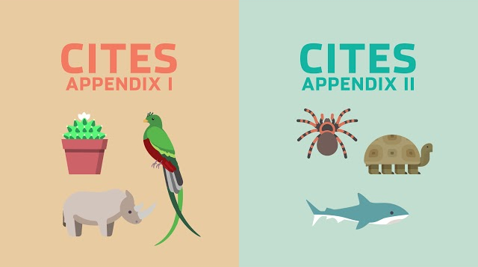


Contenido de los Informes sobre el Impacto en las Especies Víctimas
Estado de conservación (Lista Roja de la UICN, Apéndice I o II de CITES, etc.)
Efectos en el ecosistema (como resultado de la eliminación)
Especies clave (posibles puntos de inflexión)
Efectos en la comunidad (pérdida y explotación, cultura)
Extinción de la población y preocupaciones futuras (acervos genéticos)
Efectos en la cadena alimentaria (desequilibrio, efectos comerciales)
Valor monetario en el mercado negro (márgenes de beneficios)
Pruebas del blanqueo de especies (vínculos con otros delitos)
Bienestar de las especies vivas (modo de tráfico)
Especies invasoras
Enfermedades y patógenos (bienestar de los ejemplares, riesgos para la salud humana)
Análisis forenses disponibles para ayudar con el enjuiciamiento

Slide 6
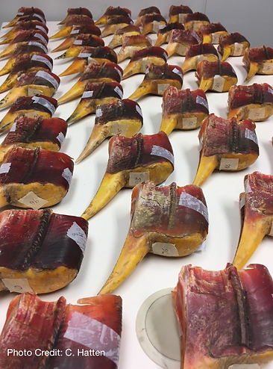

Cómo introducir información de los Informes sobre el Impacto en las Especies Víctimas
Mediante su uso por los fiscales en los alegatos de apertura de un juicio contencioso
Como material acordado en un juicio o admisión de culpabilidad
Mediante la entrega directa de los SVIS a los jueces para orientar la imposición de penas
Mediante la convocatoria de los peritos que figuran en la última sección de cada SVIS
Todos los peritos enumerados han aceptado aportar pruebas periciales, si así se les solicita

Slide 7
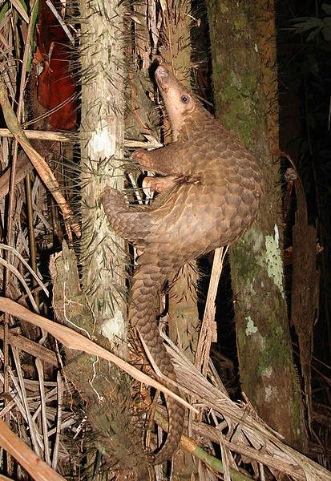
PANGOLÍN MALAYO
Nombre científico | Manis javanica El pangolín malayo pasó del Apéndice II al Apéndice I de la CITES en 2017.
Nombre(s) común(es) | Pangolín malayo (español) 馬來穿山甲, 爪哇穿山甲 (chino)
Descripción de especímenes (p. ej., vivo, piel, cadáver) | Se comercia en forma de escamas de cuerpos separados, animales vivos, pieles, cadáveres congelados y, a veces, especímenes embalsamados y baratijas/recuerdos.
Cantidad (p. ej., cabeza, peso en kg) | Las incautaciones de cadáveres y escamas suelen medirse en toneladas. 1000 kg de escamas equivalen aproximadamente a 2777 pangolines. La cantidad total de escamas de pangolín incautadas aumentó de 25,1 toneladas en 2016 a 81,1 toneladas en 2019, mientras que el peso medio de un envío de escamas aumentó de 2,2 toneladas a 6,2 toneladas.

Slide 8
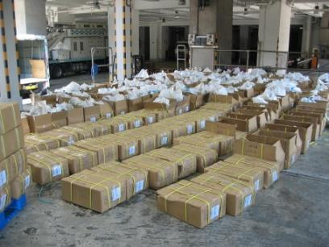
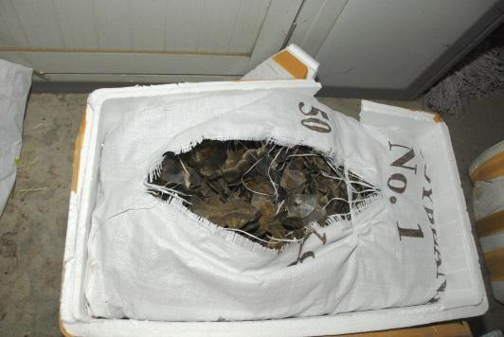
PANGOLÍN MALAYO: precios de venta minorista en China
Carne/animal entero: USD 200-297 por kg (Zhou et al., 2014; Challender et al., 2015)
Escamas: USD 600-769 por kg (Zhou et al., 2014; Challender et al., 2015)
En los procesamientos penales celebrados en China continental en 2020, los tribunales han establecido el valor de las escamas confiscadas entre 5300 y 900 yuanes por kilo, según la provincia.
El precio de las escamas de pangolín procesadas, un remedio tradicional chino, oscila entre 7000 y 14 000 yuanes por kilo en China continental.
Las escamas de distintas especies de pangolín suelen mezclarse durante su contrabando, por lo que los documentos de remesa suelen ser falsos o inexactos.
Las especies asiáticas de pangolines se mezclan a menudo con especies africanas, lo que constituye una prueba de la delincuencia organizada.

Slide 9
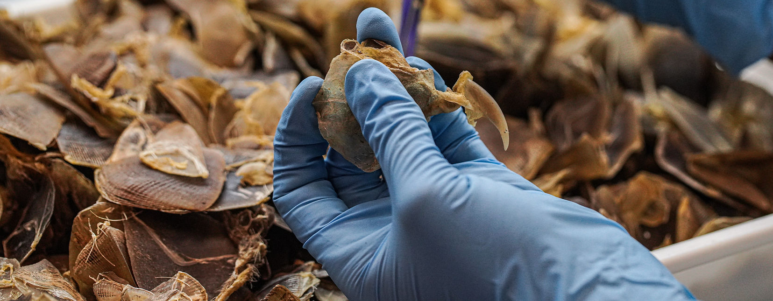
PANGOLÍN MALAYO
Categoría de la Lista Roja de la UICN: En peligro crítico |  | Apéndice CITES: I
País de origen (área de distribución natural) | Brunéi, Camboya, Indonesia, Laos, Malasia, Birmania, Singapur, Tailandia, Vietnam
Principales amenazas | Las principales amenazas para esta especie son la caza y la caza furtiva, tanto selectiva como no selectiva, para su comercio local e internacional, que ahora está impulsado en gran medida por la demanda del mercado en China y Vietnam.
Notes:
Principales amenazas: existe un intenso comercio a pesar de la introducción de los cupos de exportación nulos de CITES para los animales capturados en estado salvaje y comercializados en el año 2000 (Newton et al., 2008). En la última década, se estima el comercio de esta especie ha sido de por lo menos 200 000 ejemplares (Challender et al., 2015) y la demanda del mercado en China, donde la carne de pangolín se consume como producto de lujo y sus escamas se utilizan en la medicina tradicional, parece estar impulsando el comercio (Wu y Ma, 2007; Zhang et al., 2008; Challender et al., 2015).
En China, la carne de pangolín se consume conspicuamente como plato de lujo de carne salvaje, por el cual los consumidores adinerados están dispuestos a pagar altos precios.
Esta especie también aparece en la literatura medicinal tradicional china y vietnamita, que prescribe el uso de sus escamas en remedios tradicionales para tratar afecciones cutáneas, mejorar la circulación sanguínea y estimular la secreción de leche en mujeres lactantes (Ellis, 2005).

Slide 10
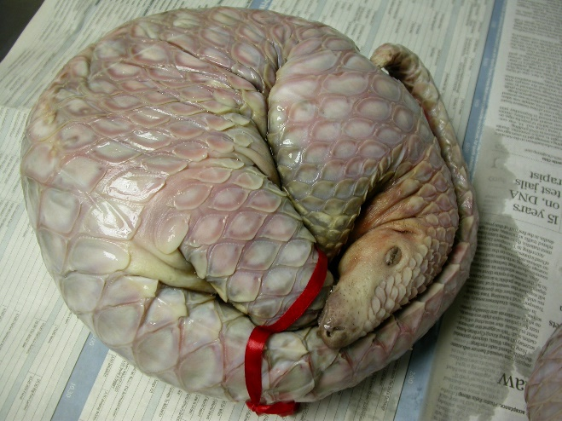
PANGOLÍN MALAYO: principales efectos
Efectos en los ecosistemas
El pangolín se alimenta de hormigas y termitas y es presa de grandes carnívoros como tigres, pitones y leopardos. La pérdida de las poblaciones de pangolines provocaría la interrupción del ciclo energético del ecosistema. Los intentos de establecer poblaciones de pangolines criados en cautividad para salvar la especie han sido infructuosos, ya que es extremadamente difícil tanto mantener en cautividad como criar a los pangolines.
Bienestar
En el transporte, los pangolines suelen ir atados en sacos y deben permanecer en la posición de bola apretada en la que se enroscan para protegerse en el momento de la captura. No se les proporciona agua ni comida y pueden viajar durante días antes de llegar a sus destinos finales, que pueden ser restaurantes, mercados o casas de descamado.
Patógenos
Se ha descubierto que los pangolines son portadores de un coronavirus estrechamente relacionado con el SARS-CoV-2, el virus que causa la COVID-19.
Notes:
Efectos en los ecosistemas
La eliminación de una gran cantidad de pangolines puede tener amplias repercusiones en los ecosistemas. El pangolín se alimenta de hormigas y termitas. Tanto las hormigas como las termitas se consideran la base del funcionamiento de los ecosistemas.
Los pangolines pueden ser presa de grandes carnívoros como tigres, pitones y leopardos. La pérdida de poblaciones de pangolines provocaría la pérdida de la base de presas de estos depredadores y la alteración del ciclo energético del ecosistema.
Los intentos de establecer poblaciones de pangolines criados en cautividad para salvar la especie han sido infructuosos, ya que es extremadamente difícil tanto mantener en cautividad como criar a los pangolines.
Bienestar
En el transporte, los pangolines suelen ir atados en sacos y deben permanecer en la posición de bola apretada en la que se enroscan para protegerse en el momento de la captura. No se les proporciona agua ni comida y pueden viajar durante días antes de llegar a sus destinos finales, que pueden ser restaurantes, mercados o casas de descamado.
Patógenos
Se ha descubierto que los pangolines son portadores de un coronavirus estrechamente relacionado con el SARS-CoV-2, el virus que causa la COVID-19. Se ha sugerido que los pangolines pueden haber sido un huésped intermediario que transmitió la enfermedad a los humanos durante un estrecho contacto en el comercio, aunque este vínculo directo entre los coronavirus de los pangolines y el SARS-CoV-2 humano no se ha demostrado.

Slide 11
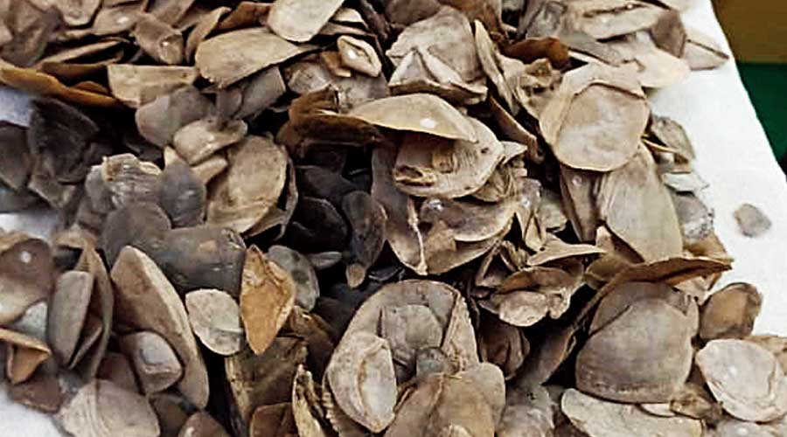
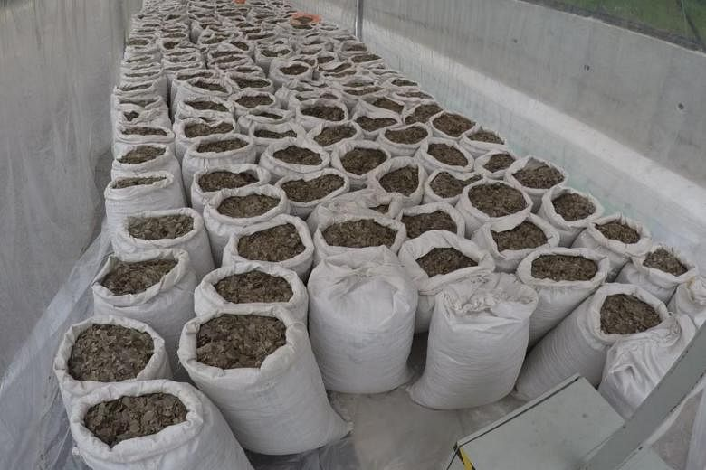
Casos recientes con pangolines
RAEHK contra Huang Zengxuan; Expediente Penal DCCC240/2019 del Tribunal de Distrito de Hong Kong. En 2018, funcionarios de aduanas interceptaron ocho cajas que contenían 65 kg de escamas de pangolín y las entregaron en una dirección bajo vigilancia. El acusado fue declarado culpable de conspiración para importar mercancías no declaradas y condenado a 48 meses de prisión, reducidos a 32 meses por declararse culpable.
El tribunal del condado de Longling, en la provincia de Yunnan, condenó a Ning Deliu a un mes de prisión y una multa de 3000 yuanes. El automóvil de Ning fue detenido en un puesto de control de la policía fronteriza en el condado de Longling y se encontró una bolsa con 134 gramos de escamas de pangolín malayo. El valor de las escamas ascendía a 23 782 yuanes. Número de expediente:（2021）云0523刑初15号
El tribunal de la ciudad de Guangxing, en la región autónoma de Guangxi, condenó al vietnamita Phạm Văn Vũ a 3 años de prisión y a una multa de 30 000 yuanes por contrabando. Phạm fue detenido tras cruzar la frontera entre Vietnam y China con 30,15 kg de escamas de pangolín malayo. El valor de las escamas se estimó en 562 800 yuanes. Phạm trabajaba por cuenta de dos cómplices chinos. Número de expediente:（2021）桂0681刑初4号
El Tribunal del Distrito de Cuiping de la ciudad de Yibin, provincia de Sichuan, condenó a Xiong Yiping a seis meses de prisión, con suspensión de la pena durante un año, y a una multa de 2000 yuanes. Xiong vendía escamas de pangolín procesadas en su farmacia. Las compraba a 7 yuanes por gramo y las revendía a entre 10 y 14 yuanes por gramo. Vendió 38 gramos antes de su detención. Número de expediente:（2021）川1502刑初109号
Notes:
RAEHK contra Huang Zengxuan; Expediente Penal DCCC240/2019 del Tribunal de Distrito de Hong Kong. En 2018, funcionarios de aduanas interceptaron ocho cajas que contenían 65 kg de escamas de pangolín y las entregaron en una dirección bajo vigilancia. El acusado recibió la caja de una sala en la que trabajaba, en la que se encontraron nueve cajas de cartón reenvasadas que contenían 181,82 kg de escamas de pangolín; una caja de cartón que contenía 8,08 kg de escamas de pangolín y una balanza electrónica. El acusado fue declarado culpable de conspiración para importar mercancías no declaradas y condenado a 48 meses de prisión, reducidos a 32 meses por declararse culpable.
El tribunal del condado de Longling, en la provincia de Yunnan, condenó a Ning Deliu a un mes de prisión y una multa de 3000 yuanes. El automóvil de Ning fue detenido en un puesto de control de la policía fronteriza en el condado de Longling y se encontró una bolsa con 134 gramos de escamas de pangolín malayo. El valor de las escamas ascendía a 23 782 yuanes. Número de expediente:（2021）云0523刑初15号
El tribunal de la ciudad de Guangxing, en la región autónoma de Guangxi, condenó al vietnamita Phạm Văn Vũ a 3 años de prisión y a una multa de 30 000 yuanes por contrabando. Phạm fue detenido tras cruzar la frontera entre Vietnam y China con 30,15 kg de escamas de pangolín malayo. El valor de las escamas se estimó en 562 800 yuanes. Phạm trabajaba por cuenta de dos cómplices chinos.
Número de expediente:（2021）桂0681刑初4号
El Tribunal del Distrito de Cuiping de la ciudad de Yibin, provincia de Sichuan, condenó a Xiong Yiping a seis meses de prisión, con suspensión de la pena durante un año, y a una multa de 2000 yuanes. Xiong vendía escamas de pangolín procesadas en su farmacia. Las compraba a 7 yuanes por gramo y las revendía a entre 10 y 14 yuanes por gramo. Vendió 38 gramos antes de su detención. Número de expediente:（2021）川1502刑初109号

Slide 12
Otros comentarios de expertos y referencias
Dr. Gary Ades, Jefe de Fauna, Kadoorie Farm and Botanic Garden, Hong Kong.
Challender, D., Nguyễn Văn, T., Shepherd, C., Krishnasamy, K., Wang, A., Lee, B., Panjang, E., Fletcher, L., Heng, S., Seah Han Ming, J., Olsson, A., Nguyễn Thế Trường, A., Nguyễn Văn, Q. y Chung, Y. (2014). Manis javanica. Lista Roja de Especies Amenazadas de la UICN 2014: e.T12763A45222303. http://dx.doi.org/10.2305/IUCN.UK.2014-2.RLTS.T12763A45222303.en.
Challender, D. W. S., Harrop, S. R. y MacMillan, D. C. (2015), "Understanding markets to conserve trade-threatened species in CITES", Biological Conservation 187, pp. 249-259.
Griffiths, H. M., Ashton, L. A., Walker, A. E., Hasan, F., Evans, T. A., Eggleton, P., Parr, C. L. y Sanders, N. (2018), "Ants are the major agents of resource removal from tropical rainforests", The Journal of Animal Ecology, 87 (1), pp. 293-300.
Yan, D., Zeng, X., Jia, M., Guo, X., Deng, S., Tao, L., Huang, X., Li, B., Huang, C., Que, T., Li, K., Liang, W., Zhao, Y., Liang, X., Zhong, Y., Platto, S. y Choo, S. (2021), "Successful captive breeding of a Malayan pangolin population to the third filial generation", Communications Biology, 4 (1), pp. 1212-1212.
Zhou, Z. M., Zhou, Y., Newman, C. y Macdonald, D.W., 2014. "Scaling up pangolin protection in China", Frontiers in Ecology and the Environment 12, pp. 97-98.

Slide 13
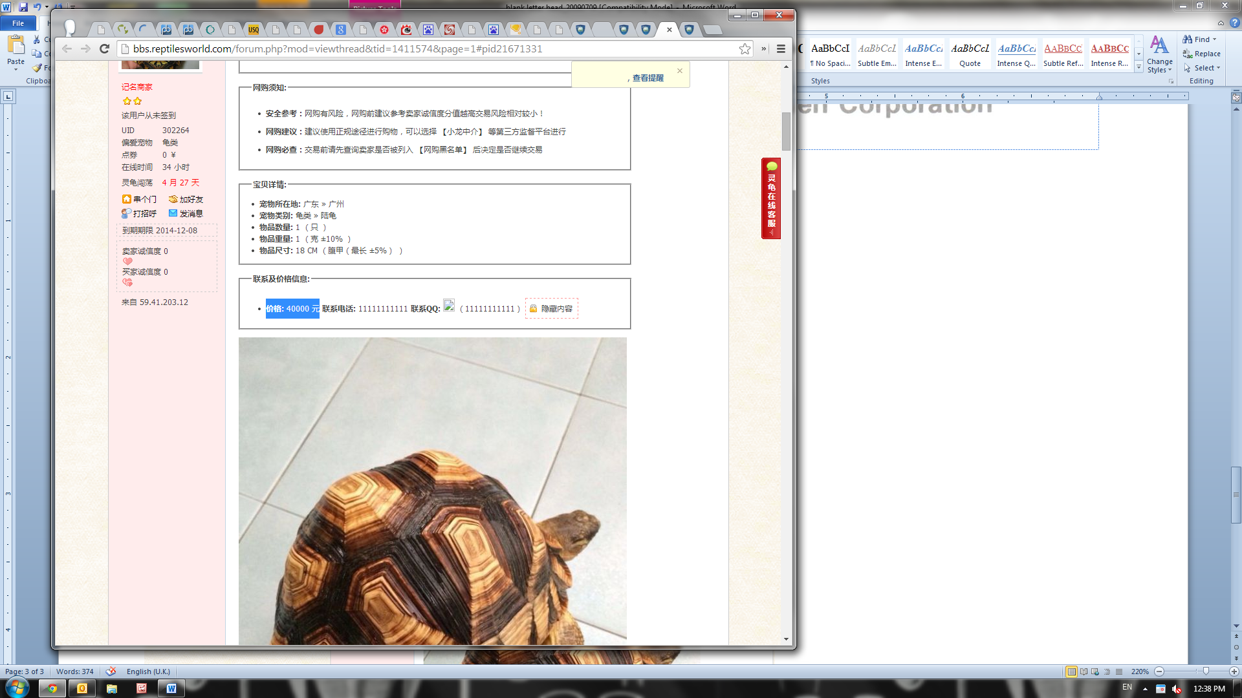
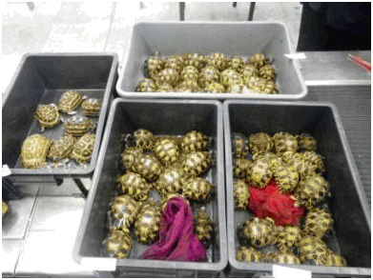
Valor de mercado de las TORTUGAS para el coleccionista
Tipo | Precio | Apéndice CITES | UICN
Astrochelys radiata (tortuga radiada) | HKD 5000-13 000 (según la edad) | I | CR
Astrochelys yniphora (tortuga angonoka) | USD 1000 por cm (longitud del caparazón) | I | CR
Cuora mccordi (tortuga de caja de McCord) | USD 16 667 | II | CR
Geoclemys hamiltonii (galápago moteado asiático) | USD 159-995 (según el tamaño) | I | VU
Siebenrockiella leytensis (tortuga de estanque filipina) | HKD 14 000-17 000 | II | CR
Pyxis arachnoides (tortuga araña) | HKD 6800 | I | CR

Slide 14
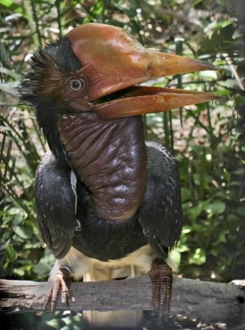
Cálao de casco (Rhinoplax vigil)
Descripción de especímenes (p. ej., vivo, piel, cadáver) | Solo se comercializa el casco grande y macizo (principalmente la mandíbula superior, pero a veces todo el cráneo). En el comercio, la especie se conoce como marfil de cálao, jade dorado, 鶴頂紅 o 紅象牙. Se talla para crear distintos artículos (anillos, adornos, colgantes, cuentas, etc.), de forma muy parecida al tallado del marfil.
Cantidad (p. ej., cabeza, peso en kg) | En China continental se han incautado más de 100 cascos, a menudo junto con otros productos de contrabando de vida silvestre de gran valor, como marfil de elefante, cuernos de rinoceronte, caparazones de tortuga carey y garras y dientes de oso y leopardo.
Estimación del valor comercial Valor del comercio ilícito/legal | USD 1000 por un solo casco (Beastall et al., 2016) En 2020, un tribunal de la ciudad de Urumchi, en la RA de Xinjiang, tasó un solo casco en 8152 yuanes. El mismo tribunal estimó en 400 000 yuanes los productos tallados a partir de cascos.
Origen declarado de la remesa
Destino declarado de la remesa | China, Laos, Japón

Slide 15
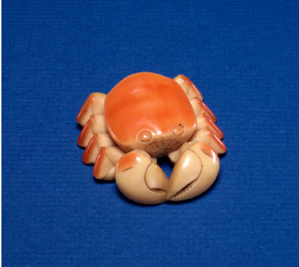
Cálao de casco (Rhinoplax vigil)
Categoría de la Lista Roja de la UICN: En peligro crítico |  | Apéndice CITES: I
País de origen (área de distribución natural) | Birmania, Tailandia, Malasia, Indonesia, Brunéi, Singapur (extinguida localmente)
Principal(es) amenaza(s) | Sobreexplotación por su casco, conocido como marfil de cálao o hedinghong 鶴頂紅en chino. El casco puede representar hasta el 10 % del peso corporal del ave. Pérdida de hábitat por tala y conversión a plantaciones de palma aceitera.
Notas | El cálao de casco es la especie de cálao más grande de Asia. A pesar de estar incluida en el Apéndice I de la CITES desde 1975, sigue habiendo comercio ilegal de su casco, y el volumen del comercio ha aumentado evidentemente en la última década (Beastall et al., 2016). En 2015, la especie pasó de la categoría de Casi Amenazada a la de En Peligro Crítico en la Lista Roja de la UICN debido a la fuerte presión cinegética por su casco y debido a la pérdida de hábitat por la tala de árboles y la conversión agrícola. Se espera que la presión cinegética aumente y se extienda por toda el área de distribución de la especie, dado el valor que se le atribuye al casco en el comercio ilícito. Especie protegida a escala nacional de grado 1 en China.

Slide 16
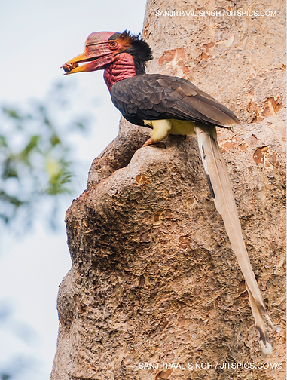
Cálao de casco: principales repercusiones en los países de origen
Es una de las ocho especies de cálao autóctonas de Borneo y es importante en la cultura de muchos grupos étnicos. Se lo asocia con la caza de cabezas y el más allá, y es el ave estatal de la provincia indonesia de Borneo Occidental (Beastall et al., 2016). Los cálaos comen frutas y son los mayores y más eficaces dispersores de semillas de los bosques tropicales; se los conoce como "ingenieros forestales". Los cálaos de Asia transportan las semillas de más de 700 especies a través de los bosques y facilitan la recuperación de los bosques (Kitamura, 2011). La población sufrió un fuerte declive en la mayor parte del área de distribución de la especie, incluyendo Sumatra, Malasia peninsular y la mayor parte de Borneo, debido principalmente a la caza furtiva y a la pérdida de hábitat. Actualmente, la caza furtiva se centra en Indonesia, pero se sospecha que también se ha extendido a Malasia (S. Mahood, comun. pers. en la Lista Roja de la UICN)
Notes:
Es una de las ocho especies de cálao autóctonas de Borneo, por lo que es importante para la cultura de muchos grupos étnicos de la isla. Se lo asocia con la caza de cabezas y el más allá, y es el ave estatal de la provincia indonesia de Borneo Occidental (Beastall et al., 2016).
Los cálaos comen frutas y son los mayores y más eficaces dispersores de semillas de los bosques tropicales; se los conoce como "ingenieros forestales". Los cálaos son "dispersores de alta calidad" porque solo comen la parte carnosa del fruto y las semillas pasan poco tiempo en su intestino. Los cálaos de Asia transportan semillas de más de 700 especies y las esparcen por todo el bosque, lo cual resulta en una propagación uniforme de las semillas y de los nuevos árboles (Kitamura, 2011).
Su papel de ingenieros forestales los convierte en una especie importante para facilitar la recuperación de los bosques en el Sudeste Asiático, donde los bosques están desapareciendo rápidamente para dar paso a las plantaciones de palmeras y a la conversión a la agricultura.
La población sufrió un fuerte declive en la mayor parte del área de distribución de la especie, incluyendo Sumatra, Malasia peninsular y la mayor parte de Borneo, debido principalmente a la caza furtiva y a la pérdida de hábitat. Actualmente, la caza furtiva se centra en Indonesia, pero se sospecha que también se ha extendido a Malasia debido al declive de la población en Indonesia (S. Mahood, comun. pers. en la Lista Roja de la UICN)
Un análisis de los datos de incautaciones realizado por la ONG británica Environmental Investigation Agency (EIA) revela que se incautaron al menos 2878 cascos, cráneos y productos de cálao de casco en al menos 59 confiscaciones conocidas entre 2010 y 2017.

Slide 17
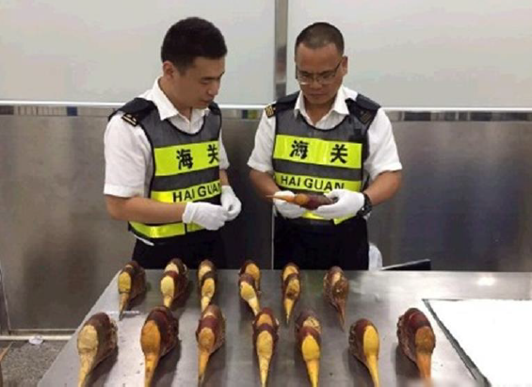
Cálao de casco: principales repercusiones
Incautaciones
Un análisis de los datos de incautaciones realizado por la ONG británica Environmental Investigation Agency (EIA) revela que se incautaron al menos 2878 cascos, cráneos y productos de cálao de casco en al menos 59 confiscaciones conocidas entre 2010 y 2017 (UICN, 2018).
Bienestar
Los cazadores suelen centrarse en los machos con cascos, pero debido al singular ciclo reproductivo de los cálaos (en el que las hembras y los polluelos dependen por completo de los machos durante hasta 5 meses para su alimentación mientras están encarcelados en agujeros hechos en los árboles), la muerte de los machos puede provocar la muerte tanto de las hembras como de los polluelos.
Ciencia forense de la vida silvestre
La Facultad de Ciencias Biológicas de la Universidad de Hong Kong ha estudiado métodos para identificar el origen y el sexo de las muestras a partir de las firmas genéticas y de isótopos estables de los cascos comercializados.
Notes:
La mayoría de las incautaciones se producen en Indonesia (país de origen) y China (país de destino); cazadores furtivos en Indonesia confirman la implicación de redes de delincuencia organizada que también tienen como objetivo el pangolín y el tigre (Beastall, 2016). Debido a la caza ilegal, el número de ejemplares incautados en los últimos 10 años es casi cuatro veces superior al número de ejemplares silvestres observados en los últimos 40 años.

Slide 18
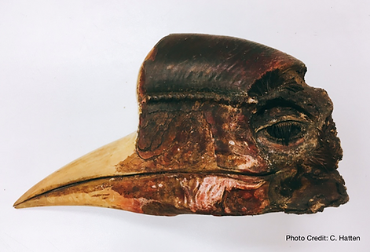
Casos recientes de cálao que usan el SVIS
RAEHK contra Lin Jun Jie; Expediente 294/2019 del Tribunal de Distrito de Hong Kong. En julio de 2019, un hombre fue condenado a 4 años de prisión por su participación en el contrabando de 3 kg de cálao (27 artículos) a través de Hong Kong.
En 2020, el Tribunal Popular Intermedio del distrito de Bake de la ciudad de Urumchi, en la RAE de Xinjiang, declaró a un hombre culpable de transportar, comprar y vender especies valiosas y productos elaborados con ellas y lo condenó a 10 años de prisión y una multa de 200 000 yuanes. El acusado había participado en el comercio ilícito de vida silvestre comprando productos contrabandeados a vendedores vietnamitas o de la ciudad de Zhuhai, en la provincia de Guangdong. Lo encontraron en posesión de seis objetos tallados con cascos de cálao de casco y 184 cascos.
El tribunal tasó cada casco en 8152 yuanes. Se estimó el valor de los productos tallados realizados a partir de los cascos en 400 000 yuanes. Número de expediente: （2020）新0103刑初246号

Slide 19
Otros comentarios de expertos y referencias
Dra. Caroline Dingle, UICN Grupo de especialistas en cálaos (Grupo de trabajo sobre el cálao de casco), anteriormente Universidad de Hong Kong, Facultad de Ciencias Biológicas Beastall, C., Shepherd, C. R., Hadiprakarsa, Y. y Martyr, D. (2016), "Trade in the Helmeted Hornbill Rhinoplax vigil: the ‘ivory hornbill’", Bird Conservation International 26, pp. 137-146. BirdLife International (2016), Rhinoplax vigil. Lista Roja de Especies Amenazadas de la UICN 2016: e.T22682464A92947540. http://dx.doi.org/10.2305/IUCN.UK.2016-3.RLTS.T22682464A92947540.en. Descargado el 18 de mayo de 2017. Collar, N. J. (2015), "Helmeted Hornbills Rhinoplax vigil and the ivory trade: the crisis that came out of nowhere", Birding ASIA 24, pp. 12-17. Kitamura, S. (2011), "Frugivory and seed dispersal by hornbills (Bucerotidae) in tropical forests", Acta oecologica 37 (6), pp. 531-541.

Slide 20
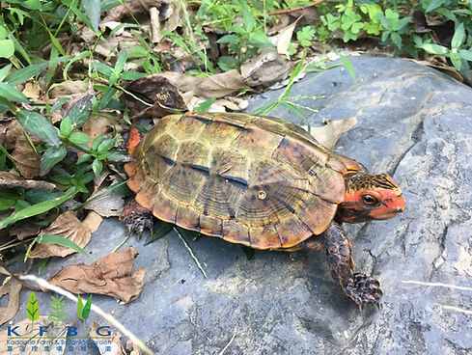
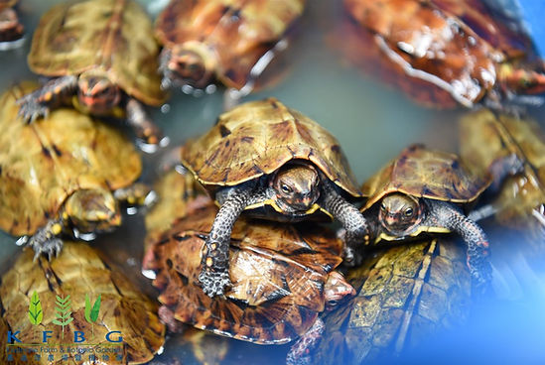
Casos de tortugas antes y después del SVIS
Casos anteriores al SVIS
RAEHK contra Sameh y Abdelaziz Tribunal de Magistrados de Tsuen Wan, 15 de marzo de 2014. Dos hombres egipcios fueron detenidos en el aeropuerto cuando intentaban pasar de contrabando 128 tortugas radiadas y tortugas araña a través de Hong Kong con destino a Taiwán. Se les condenó a pagar una multa de HKD 40 000 y HKD 45 000 y a 2 meses de prisión, con suspensión de la pena durante 18 meses. Los animales estaban valorados en HKD 759 000.
Expediente 455/2014 de la Magistratura de Tsuen Wan (Decisión no comunicada del Tribunal de Magistrados de Tsuen Wan, 17 de marzo de 2014). Un ciudadano malgache fue interceptado en el aeropuerto de HK cuando intentaba introducir de contrabando en Hong Kong 112 tortugas radiadas y 10 tortugas angonokas. Fue condenado a 6 semanas de prisión por una especie y a 4 semanas por la otra. Se ordenó el cumplimiento simultáneo de ambas condenas.
Caso después del SVIS
RAEHK contra Rasolonirina Aljymi; Expediente 896/2019 del Tribunal de Distrito de Hong Kong
El 28 de septiembre de 2019, la aduana de Hong Kong incautó 57 tortugas vivas (2 angonokas y 55 radiadas) con un valor de mercado estimado en USD 816 555 en el Aeropuerto Internacional de Hong Kong. El caso también implicaba crueldad a los animales. El responsable se declaró culpable y fue condenado a 36 meses de prisión por contrabando de los animales y a 12 meses por crueldad animal. Ambas penas fueron reducidas en un tercio por su admisión de culpabilidad.
Notes:
Casos anteriores al SVIS
RAEHK contra Sameh y Abdelaziz Tribunal de Magistrados de Tsuen Wan, 15 de marzo de 2014.
Dos hombres egipcios fueron detenidos en el aeropuerto cuando intentaban pasar de contrabando 128 tortugas radiadas y tortugas araña a través de Hong Kong con destino a Taiwán. Se les condenó a pagar una multa de HKD 40 000 y HKD 45 000 y a 2 meses de prisión, con suspensión de la pena durante 18 meses. Los animales estaban valorados en HKD 759 000. Los hombres alegaron que los animales habían sido criados legalmente para su exportación en Madagascar, a pesar de no existir ninguna instalación de cría legal para el comercio.
Expediente 455/2014 de la Magistratura de Tsuen Wan (Decisión no comunicada del Tribunal de Magistrados de Tsuen Wan, 17 de marzo de 2014). Un ciudadano malgache fue interceptado en el aeropuerto de HK cuando intentaba introducir de contrabando en Hong Kong 112 tortugas radiadas y 10 tortugas angonokas. Fue condenado a 6 semanas de prisión por una especie y a 4 semanas por la otra. Se ordenó el cumplimiento simultáneo de ambas condenas. El valor estimado de la remesa era de HKD 1 340 000.
Caso después del SVIS
RAEHK contra Rasolonirina Aljymi; Expediente 896/2019 del Tribunal de Distrito de Hong Kong
El 28 de septiembre de 2019, la aduana de Hong Kong incautó 57 tortugas vivas (2 angonokas y 55 radiadas) con un valor de mercado estimado en USD 816 555 en el Aeropuerto Internacional de Hong Kong. El caso también implicaba crueldad a los animales. Un pasajero que llegó a Hong Kong procedente de Moroni (Comoras) vía Addis Abeba (Etiopía) fue encontrado con los animales envueltos en cinta adhesiva en su equipaje. Se declaró culpable y fue condenado a 36 meses de prisión por contrabando de animales y a 12 meses por crueldad a los animales; ambas penas se redujeron en un tercio por su declaración de culpabilidad.

Slide 21
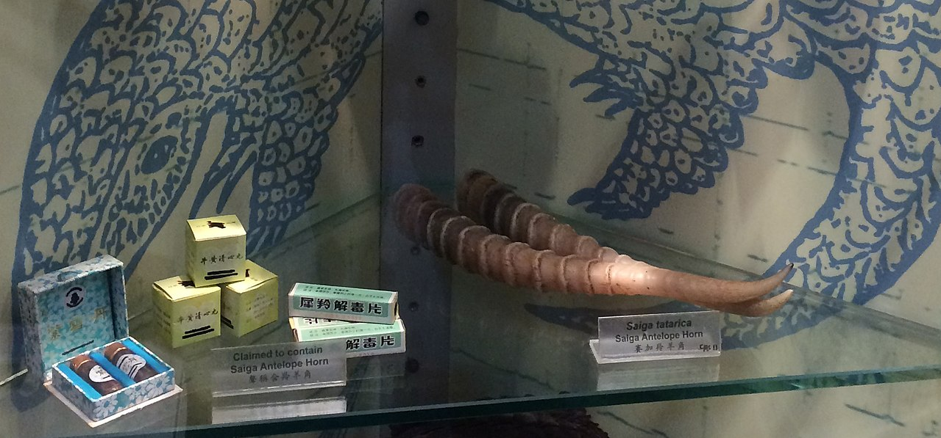
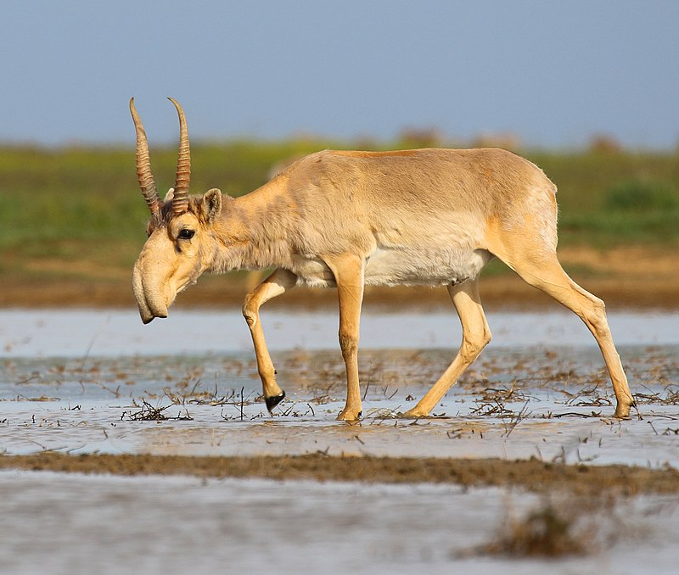
Tribunal de Apelación de Hong Kong (2021)
RAEHK contra Xiao Rongquiang; Expediente 79/2020 del Tribunal de Apelación
El 29 de noviembre de 2019, el demandado llegó a Hong Kong en un vuelo procedente de Moscú, y los agentes de aduanas incautaron de su equipaje 224 cuernos de antílope saiga con un peso de 49,9 kilogramos. El valor de los cuernos se estimó entre USD 100 000 y USD 140 000.
El Tribunal dictaminó que el delito tenía un fuerte impacto en la tasa de supervivencia del antílope saiga y debía ser disuadido.
El Tribunal mantuvo la condena original de 30 meses de prisión y advirtió de que, si no se disuade el contrabando de especies en peligro de extinción, los tribunales podrían imponer penas más elevadas en el futuro.

